Slide 1

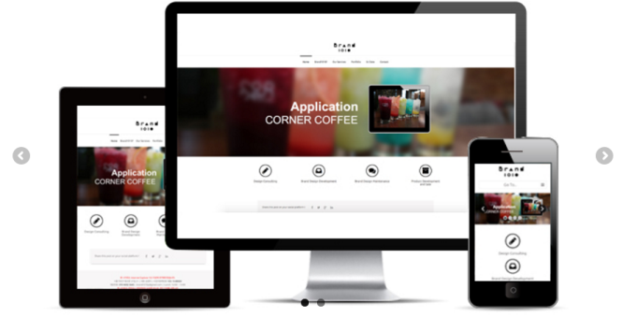
부트스트랩이란?
부트스트랩을 활용한 반응형 웹 만들기
김세지 강사

Slide 2
부트스트랩이란?
STEP 06
부트스트랩의 반응형 이미지 스타일

Slide 3
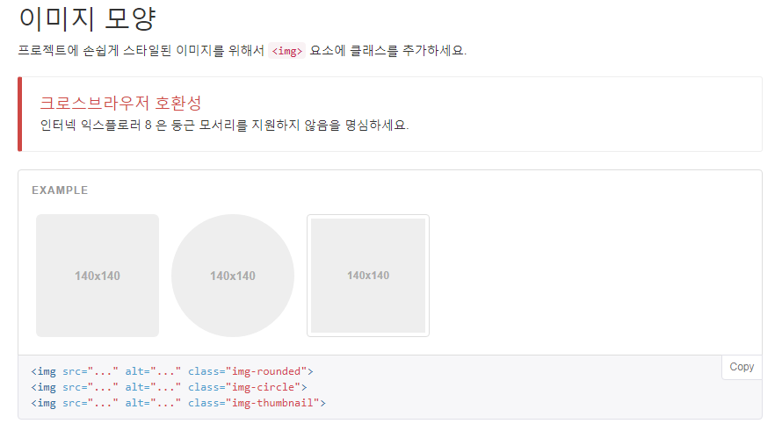
부트스트랩이란?
부트스트랩의 다양한 이미지 스타일
http://bootstrapk.com/css/#images

Slide 4
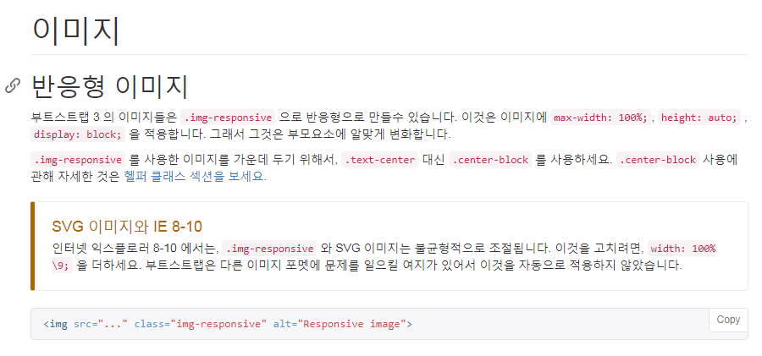
부트스트랩이란?
부트스트랩의 반응형 이미지
http://bootstrapk.com/css/#images

Slide 5
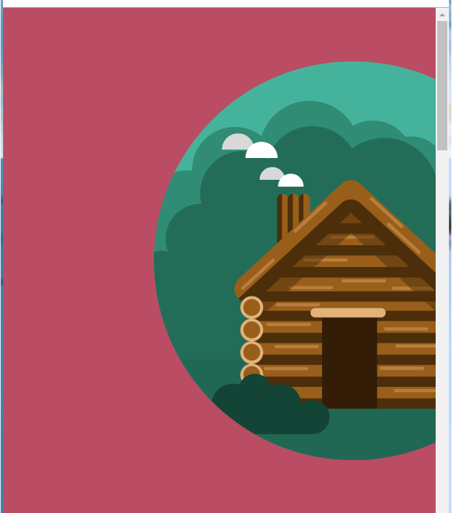

부트스트랩이란?
반응형 이미지 만들기
반응형 이미지를 만들 때는 img-responsive클래스명을 추가한다. 해당 클래스명
에는 max-width: 100%;, height: auto; and display: block;스타일이 들어가 있다.
반응형이 아닌 이미지
반응형인 이미지

Slide 6
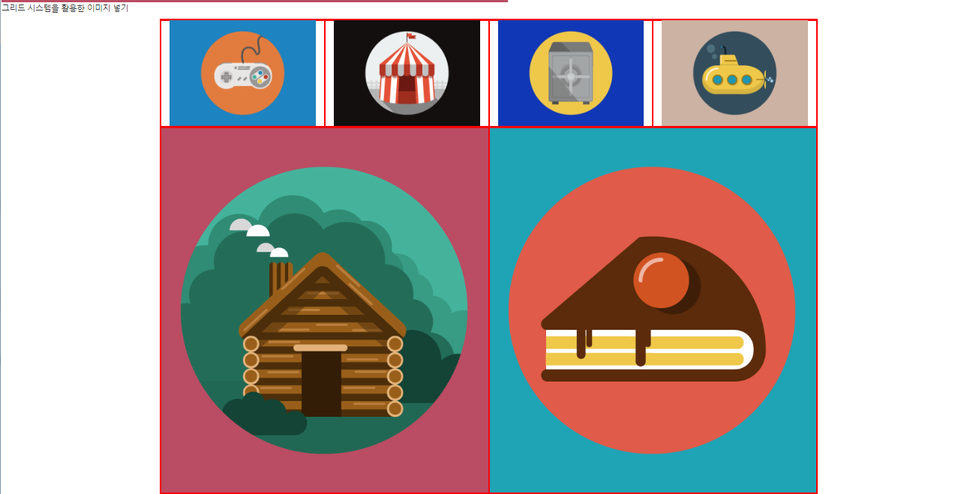
부트스트랩이란?
아래 예제와
같은 스타일을
코딩해 보세요
그리드 시스템을 활용한 이미지 넣기 실습
데스크탑 일 때 레이아웃

Slide 7
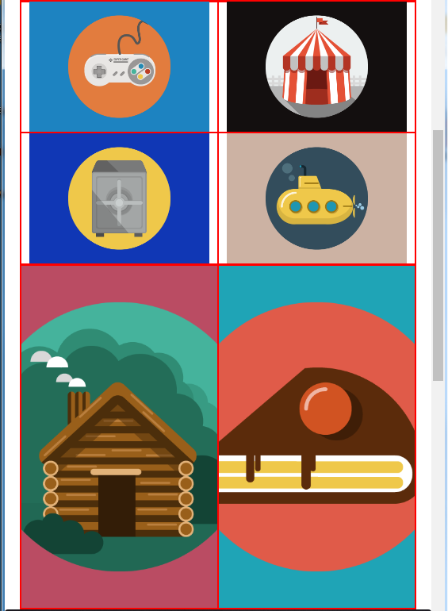
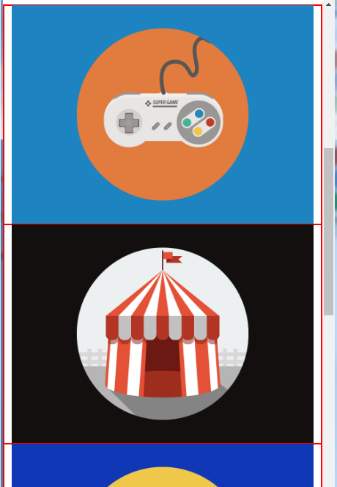
부트스트랩이란?
아래 예제와
같은 스타일을
코딩해 보세요
그리드 시스템을 활용한 이미지 넣기 실습
타블렛 일 때 레이아웃
스마트폰 일 때 레이아웃

Slide 8
부트스트랩이란?
꼭 기억해야 할 포인트 정리
부트스트랩의 이미지들은 해당요소에 클래스명 .img-responsive를
사용하여 반응형으로 만들 수 있다.
2. img-responsive클래스명에는 max-width: 100%; , height: auto; ,
display: block; 스타일이 들어가 있다.
3. .img-responsive 를 사용한 이미지를 가운데 두기 위해서, .text-center
대신 .center-block 클래스명을 사용한다.
4. img태그를 사용하지 않고 css를 활용하여 이미지를 넣으려면 div에
.img-responsive 클래스명을 사용하고 css에서 background-image,
height와 background-size 설정을 한다.

Slide 9
부트스트랩이란?
꼭 기억해야 할 포인트 정리
부트스트랩의 이미지들은 해당요소에 클래스명 .img-responsive를
사용하여 반응형으로 만들 수 있다.
2. img-responsive클래스명에는 max-width: 100%; , height: auto; ,
display: block; 스타일이 들어가 있다.
3. .img-responsive 를 사용한 이미지를 가운데 두기 위해서, .text-center
대신 .center-block 클래스명을 사용한다.
4. img태그를 사용하지 않고 css를 활용하여 이미지를 넣으려면 div에
.img-responsive 클래스명을 사용하고 css에서 background-image,
height와 background-size 설정을 한다.

Slide 10
부트스트랩이란?
꼭 기억해야 할 포인트 정리
부트스트랩의 이미지들은 해당요소에 클래스명 .img-responsive를
사용하여 반응형으로 만들 수 있다.
2. img-responsive클래스명에는 max-width: 100%; , height: auto; ,
display: block; 스타일이 들어가 있다.
3. .img-responsive 를 사용한 이미지를 가운데 두기 위해서, .text-center
대신 .center-block 클래스명을 사용한다.
4. img태그를 사용하지 않고 css를 활용하여 이미지를 넣으려면 div에
.img-responsive 클래스명을 사용하고 css에서 background-image,
height와 background-size 설정을 한다.

Slide 11
부트스트랩이란?
꼭 기억해야 할 포인트 정리
부트스트랩의 이미지들은 해당요소에 클래스명 .img-responsive를
사용하여 반응형으로 만들 수 있다.
2. img-responsive클래스명에는 max-width: 100%; , height: auto; ,
display: block; 스타일이 들어가 있다.
3. .img-responsive 를 사용한 이미지를 가운데 두기 위해서, .text-center
대신 .center-block 클래스명을 사용한다.
4. img태그를 사용하지 않고 css를 활용하여 이미지를 넣으려면 div에
.img-responsive 클래스명을 사용하고 css에서 background-image,
height와 background-size 설정을 한다.

Slide 12
부트스트랩이란?
꼭 기억해야 할 포인트 정리
부트스트랩의 이미지들은 해당요소에 클래스명 .img-responsive를
사용하여 반응형으로 만들 수 있다.
2. img-responsive클래스명에는 max-width: 100%; , height: auto; ,
display: block; 스타일이 들어가 있다.
3. .img-responsive 를 사용한 이미지를 가운데 두기 위해서, .text-center
대신 .center-block 클래스명을 사용한다.
4. img태그를 사용하지 않고 css를 활용하여 이미지를 넣으려면 div에
.img-responsive 클래스명을 사용하고 css에서 background-image,
height와 background-size 설정을 한다.

Slide 13
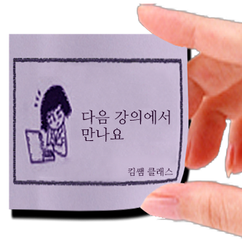
JAVASCRIPT

